Slide 1
药品企业智能化系统风险及对策
吴军

Slide 2
主要内容：
  主题1:智能化带来的挑战
  主题2:智能化系统的实质
  主题3:智能化风险与控制

Slide 3
  主题1:智能化带来的挑战

Slide 4
智能化的到来！
BMS
电子批记录
机械手！
电子监控系统
饮片智能化制造
AGV 自动仓库系统

Slide 5
关于智能制造学习心得
摘自弗戈2018年论坛
“智能”和“智能化”通常是指人、系统、设备或过程所具有的类似人那样，通过对外界信息对自感知和自识别，然后自动进行正确分析思维和判断，并能进行正确的自学习和自决策，最后对外界做出自适应、自优化和自执行对干预能力。
“智能”和“智能化”应该体现四个方面：
1）自感知和自认识能力
2）自分析和自判断能力
3）自学习和自决策能力
4）自适应、自优化和自执行能力

Slide 6
关于智能制造学习心得
摘自弗戈2018年论坛
国家工信部《国家智能制造标准体系建设指南》对“智能制造”的定义：
“智能制造是指将物联网、大数据、云技术等新一代信息技术与设计、生产、管理、服务等制造活动等各个环节融合，具有信息深度自感知、智慧优化、自决策、准确控制自执行等功能的先进制造过程、系统与模式的总称。具备以智能工厂为载体，以关键制造环节智能化化为核心，以端到端数据流为基础，以网通互联为支撑的四大特征。

Slide 7
关于智能制造学习心得
摘自弗戈2018年论坛
《国家智能制造标准体系建设智能》对智能装备定义：
“智能装备是指在其基本功能以外具有数据通信和配置、优化、诊断、维护等附加功能的设备或装置，一般具有感知、分析、推理、决策、控制能力，是先进制造技术、信息技术和智能技术的集成和深度融合。”
智能装备应该具备的特征能力：
（1）具有网络通信功能；
（2）对自身状态、环境和过程的自感知能力；
（3）具有分析、推理、决策和执行能力
（4）具有自适应与优化能力
（5）能够提供各类有关数据，支持数据分析、挖掘和分布处理。

Slide 8
药品“智能化”制造的瓶颈
药品制造工艺多样性，且非标准化
药品产品批次管理与工艺控制多样性
药品临床治疗与药品工艺控制研究的局限性
药品制造产业的有效空间
药品市场的高度的封闭性与垄断性
药品监管的延迟与监管风险
信息孤岛
技术有效
产品研发与注册
市场销售控制

Slide 9
实施自动化与信息化技术的内在动力
目的
目标
动机
谋略
形式
内容
策略
限制
资源
范围
方法
计划
手段

Slide 10
智能化能给我们带来什么？
自动化=智能化？
网络化=信息化？
系统化= 工业4.0？
搞了智能化难道：
产品质量能提高？
效率能保证？
成本能降低？
人员能减少？

Slide 11
带给我们的挑战？
挑战1:实施智能化的目的？
挑战2:实施智能化的内容？
挑战3:实施智能化的方法？

Slide 12
  主题2:智能化系统的实质

Slide 13
药品制造信息化应用1 ：SAP R/3 集成化的功能
SD
销售与分销
FI
财务会计
MM
物料管理
CO
财务控制
PP
生产计划
R/3
TR
财富管理
客户/服务器
ABAP/4
QM
质量管理
PS
项目管理
PM
工厂维护
WF
工作流程管理
HR
人事管理
IS
行业解决方案
Notes:
R/3 supports and simplifies all business processes in a company.
The principal functions are those for production, sales & distribution, accounting and human resources.
A remarkable feature of R/3 is the high degree of integration.
Chains of activity-related work processes are systematically linked together and thus all relevant data is updated and stored on a regular basis. Each modification in an application module automatically leads to an update of the data in the functional areas involved.
All application modules are implemented on a standard data processing basis.

Slide 14
ERP：一体化的后勤管理解决方案
PS
客户
PP
SD
销售和运作计划
需求管理
主生产计划
物料需求计划
能力需求计划
生产控制
成本核算
生产信息系统
项目网络
管理
销售
发运
票据处理
PM
工厂维护
- 设备维护
- 设备维修
MM
采购管理
库存管理
仓库管理
发票效验
QM
检验计划和
管理
供应商
财务核算
成本核算
资产核算
人力资源

Slide 15
SAP R3:物料管理
基本数据管理:
物料、 供应商、采购信息
货源、配额、批次数据
采购管理:
采购申请 货源确定
采购批准 采购订单处理
订单跟踪 采购货物接收
SD
FI
PP
CO
MM
R/3
库存管理:
库存事务处理
库存状态控制
库存分析与评估
AM
Client / Server
ABAP/4
QM
PS
PM
WF
采购发票效验:
订单, 收货单, 发票上
数量、金额的匹配
IS
HR
仓库管理
物料管理信息系统
Notes:
The positioning of the PP-PI application within R/3
PP-PI is part of the standard R/3 solution. It is a subcomponent of the PP (Production Planning) module .
It is not an industry solution like R/3 Retail. PP-PI is one module supporting process planning.
PP-PI however, differs from the other subcomponents of PP (MPS, MRP...) in the fact that companies must purchase PP-PI separately. All other subcomponents are included in the PP price.

Slide 16
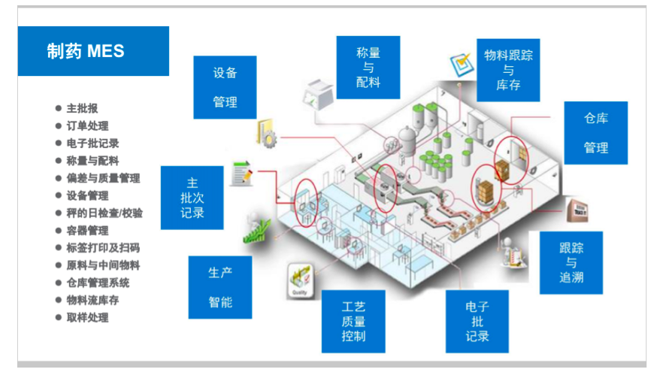
药品制造信息化应用2 ：MES系统

Slide 17
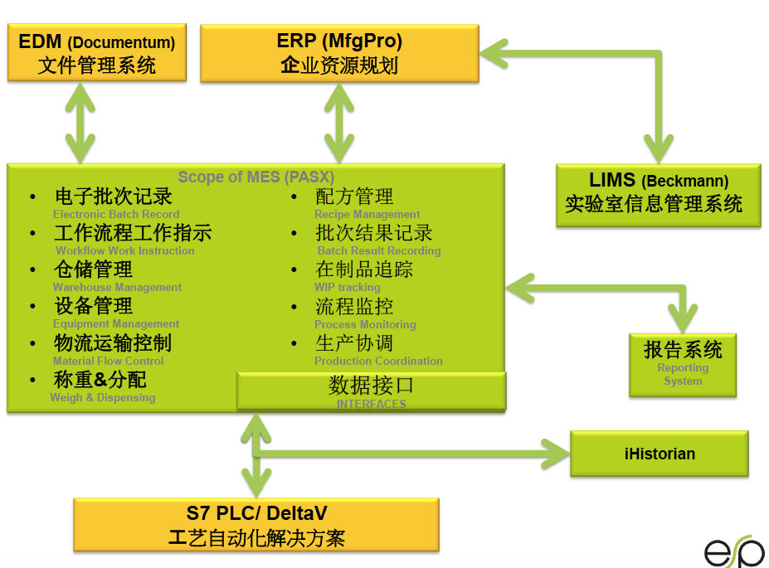
药品制造信息化应用2 ：MES系统

Slide 18
药品制造如何实现“智能化”？
药品稳定、可靠、高效、经济的制造！
市场预测、采购与供应商控制、生产计划管理有序与可靠制造
工艺监测与过程控制保证药品制造的稳定、一致性制造
产品及时、准确、高效的检测与质量放行
管理信息顺畅、快速、准确、完整
降低员工工作强度、减少生产人员，
。。。
提高自动化程度！提高管理信息化应用水平！

Slide 19
一个MES项目实施工作所涉及的专业？
专业1:网络架构
专业2:通信系统与通信协议
专业3:服务器技术
专业4:数据库技术
专业5:软件架构
专业6:业务流程开发与测试
专业7:自动化设备通信与控制
专业8:系统维护与管理

Slide 20
  主题3:智能化风险与控制

Slide 21

工业4.0：他是谁？
从智慧工厂到智能生产
服务互联网
信息物理生产系统
基于语义的PLM、ERP、QMS、ERP
智能物料
智能产品
智慧工厂
APP平台
APP平台
APP平台
物联网
智慧工厂的架构
——基于物联网和服务互联网
Notes:
工业4.0中，物联网和服务网络是智慧工厂的基础。工业4.0拥有巨大的潜力。智慧工厂让用户的个性定制化需求得以满足，这就意味着，即使是一次性的产品也可以通过颇具收益的方式制造出来。

Slide 22
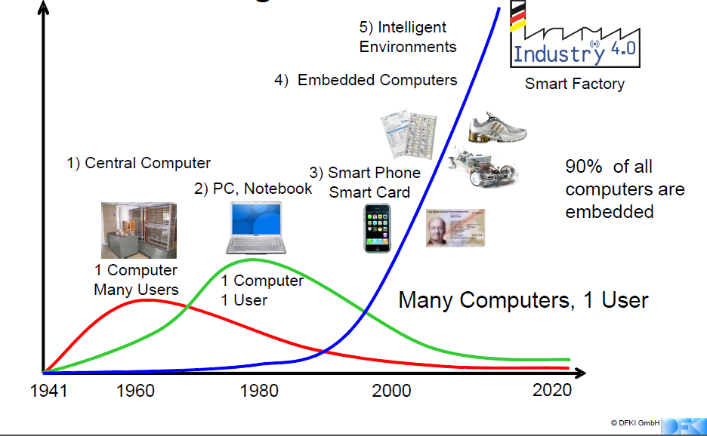
工业4.0：他是谁？
从智慧工厂到智能生产
基于物联网与服务的智能环境发展过程
智能化环境
嵌入式计算机
智能工厂
中央计算机
PC
智能手机智能卡
90%的计算机都是嵌入式
1个计算机：多个用户
1个计算机：1个用户
多个计算机：1个用户
Notes:
Industry 4.0——德国高科技战略计划首位。
德国制造工业是世界上最具竞争力的制造工业之一，在全球制造装备领域拥有领头羊的地位。这在很大程度上源于德国专注于创新工业科技产品的科研和开发，以及对复杂工业过程的管理。德国拥有强大的设备和车间制造工业，在世界信息技术领域拥有很高的能力水平，在嵌入式系统和自动化工程方面也有很专业的技术，这些因素共同奠定了德国在制造工程工业上的领军地位。在挖掘新型工业化的潜能方面，德国将独一无二地开启一个新的工业时代：工业4.0。
前三次工业革命的到来造就了机械、电气和信息技术。如今，物联网和制造业服务正宣告着第四次工业革命——工业4.0的到来。

Slide 23

工业4.0：他是谁？
从智慧工厂到智能生产
高精度高品质多品种小批量的智能产品
绿色生产：清洁、资源利用率高的可持续发展
智能工厂位于城市的城市生产
Notes:
Industry 4.0——德国高科技战略计划首位。
德国制造工业是世界上最具竞争力的制造工业之一，在全球制造装备领域拥有领头羊的地位。这在很大程度上源于德国专注于创新工业科技产品的科研和开发，以及对复杂工业过程的管理。德国拥有强大的设备和车间制造工业，在世界信息技术领域拥有很高的能力水平，在嵌入式系统和自动化工程方面也有很专业的技术，这些因素共同奠定了德国在制造工程工业上的领军地位。在挖掘新型工业化的潜能方面，德国将独一无二地开启一个新的工业时代：工业4.0。
前三次工业革命的到来造就了机械、电气和信息技术。如今，物联网和制造业服务正宣告着第四次工业革命——工业4.0的到来。

Slide 24
药品生产智能化系统的风险？
问题1: 我们用它干什么（公司业务要求）？
问题2: 用不好会有什么后果（风险）？
问题3: 危害的原因是什么？（根原因）
问题4:要什么样的流程和体系怎么控制风险（系统化管理）？

Slide 25
计算机（化）系统的特点
使用技术以无人为干涉的控制一个过程
技术 = 机械的、气动的、电动的、电子的/数字的、计算机
控制 = 基本控制（闭路控制）、程序控制（顺序控制、逻辑控制）、协调控制
过程 = 离散过程、批过程、连续过程
  计算机（化）系统的优点：
  判断：
  存储：
  精确：
  快速：
  通用
  易用：
  联网：
控制器
执行器
传感器
目的:
提高效率,
改进质量,
减少人的负担和风险
控制

Slide 26
  计算机（化）系统的软件特点：
  软件是一种逻辑实体，不是具体的物理实体
  软件的开放没有明显的制造过程
  软件的失效模式与硬件不同
  软件开放与运行受计算机系统限制
  软件本身的复杂性

Slide 27
计算机（化）系统的可能的带来的问题？
问题1:功能失控或功能不足
问题2:系统能力不足，导致程序运行缓慢
问题3:系统终止或断电导致程序失控或数据丢失
问题4:系统升级与变更控制
问题5:系统安全隐患
-非法操作
-网络安全
-系统安全
问题6:法规符合性隐患
-电子签名
-电子记录

Slide 28
主要的原因
计算机本身的特殊性
系统的成熟度
  复杂性与新颖性
  设计不足
  测试不足
  开发人员能力不足
  项目管理失控
系统能力不足
  系统物理容量
  系统的性能
  系统的可靠性
  操作环境与安全防火墙不足
  通信网络速度与可靠性
管理
  组织职责不明确或缺失
  技术组织不足
  缺乏控制
人员
  IT安全意识不足
  培训缺失
  技术能力不足

Slide 29
计算机化管理的范畴
IT 公司层面
系统架构与系统软件设计管理
系统软件采购与验收
系统的使用与用户管理
系统的日常维护与系统升级/变更实施
系统数据备份与备份数据管理
系统紧急灾难维护
计算机技术基础知识培训
GMP范畴的层面
GMP系统识别与计算机清单控制（电子签名与电子记录）
GMP系统的计算机化SOP
GMP系统的计算机化验证
GMP系统的变更控制
GMP系统的日常检查与系统回顾

Slide 30
计算机化系统管理与验证现状
已经做了但做的不够专业、系统、具体。
缺乏专业的技术力量，依靠外部资源力量。
对计算机化系统规范缺乏准确、科学的理解
  数据完整性概念理解
  电子记录与电子签名理解的误区
  电子数据与记录的混淆

Slide 31
实施自动化与信息化对策
对策1:对企业自动化与信息化技术整体规划，分期有序推荐。
对策2:培养与建立相关技术人员资源是实施基础与关键。
对策3: 强化与完善企业技术、设备、供应链基础管理工作
对策3:自动化与信息化系统实施项目，加强与关注关键系统论实施方案设计与系统整体化设计
对策4:寻找与购买成熟度高的系统
对策5: 完善与企业自动化/信息化相关系统基础管理工作，如技术管理工作程序、日常运行控制、人员培训、验证工作、变更控制等。

Slide 32

充满理性！充满智慧！充满爱心！
是解决制药人困惑的基础

Slide 33

我们永远走在挑战自我的人生道路上！

Slide 34
Thanks 谢谢！！！! matewuwu@163.com
QQ：732 050 423
电话：139 8087 6901

